Slide 1
Объект: Магазин автозапчастей для
технического обслуживания
Адрес: Российская Федерация, Иркутская область, Муниципальное образование «город Саянск», г. Саянск, микрорайон 6А, 49
Проектная документация
Шифр Р-23-2141
г. Саянск, 2023г

Slide 2
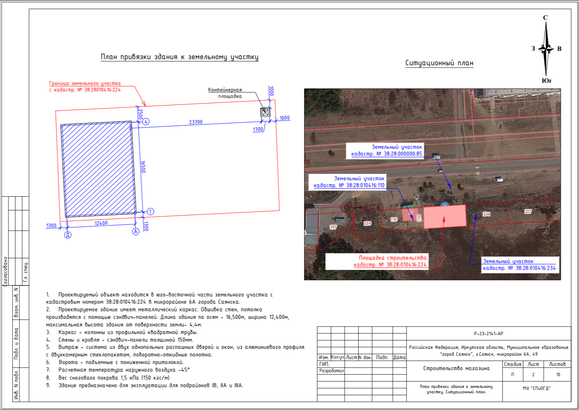

Slide 3
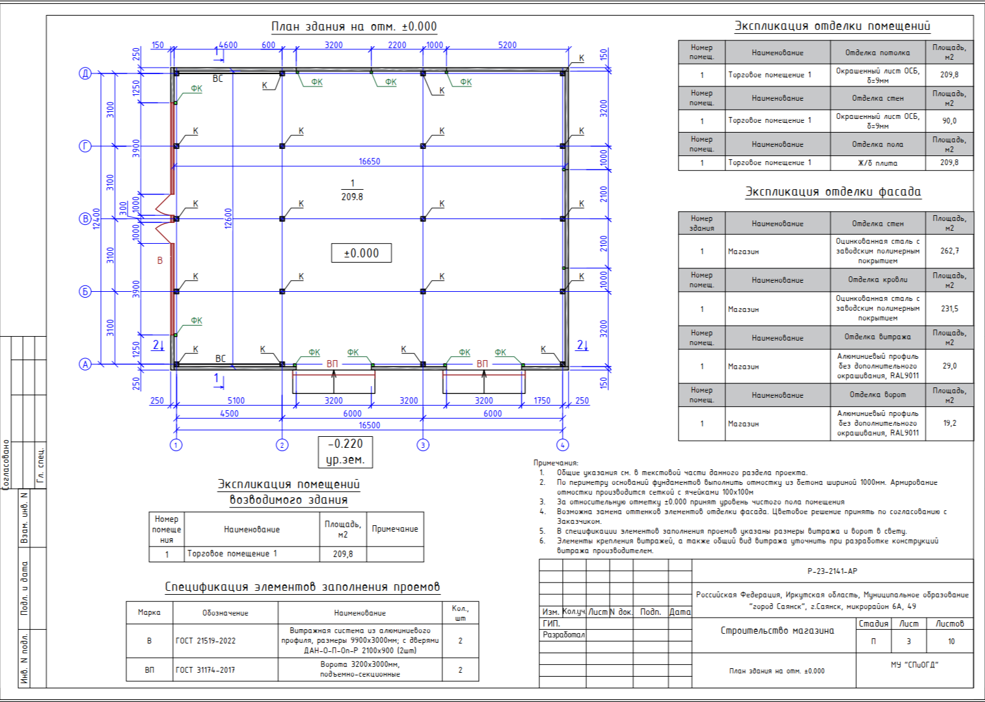

Slide 4
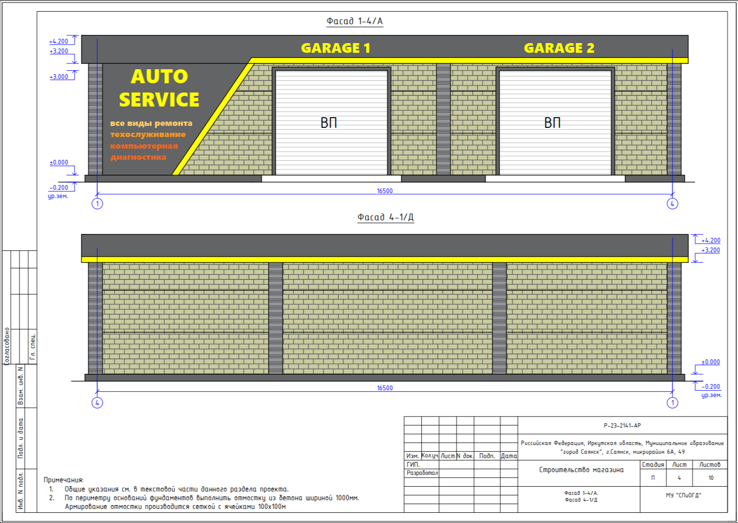

Slide 5
